Slide 1

Financial in Event Management

Slide 2
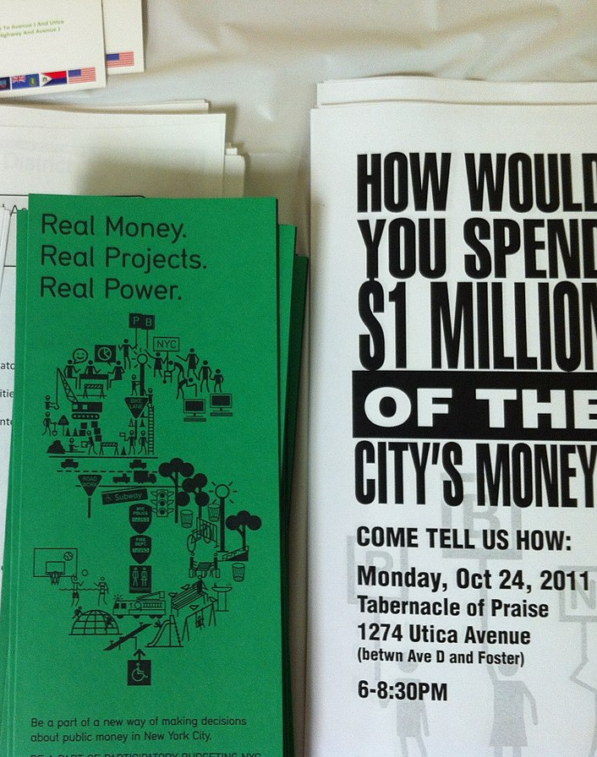
Prinsip Dasar Mengapa Budgeting Penting dalam Event Management
Penganggaran adalah hal yang penting dalam setiap usaha/bisnis/kegiatan.
Kemampuan penganggaran sangat diperlukan untuk menjaga usaha/kegiatan berkelanjutan.
Bayangkan jika kita mengelola kegiatan, namun tidak memiliki kemampuan penganggaran. Hal ini akan persis seperti memiliki mobil dengan SIM di tangan, namun tidak punya keterampilan mengendarai/pengetahuan dasar tentang lalu lintas. Tentu akan banyak terjadi kecelakaan.
This Photo by Unknown Author is licensed under CC BY-SA

Slide 3

Budgeting
Penganggaran adalah satu hal yang sulit dalam pengelolaan keuangan, karena hampir semua persiapan berdasarkan informasi yang terbatas atau asumsi.
Penganggaran event adalah alat yang paling penting untuk mengelola keputusan keuangan dalam bisnis perencanaan event. Tiap event memiliki anggaran terpisah, berikutnya setiap anggaran event digabung dalam sebuah anggaran tahunan. Pengelolaan bisnis sehari-hari (day to day) juga membutuhkan anggaran tahunan yang memperlihatkan penerimaan dan pengeluaran. Maka, event planners harus mempertahankan kondisi sesuai anggaran setiap hari dan setiap proyek yang diadakan.
This Photo by Unknown Author is licensed under CC BY-SA

Slide 4

Budget Represent the Financial Philosophy of the Event
Profit oriented events: Penerimaan melebihi pengeluaran. Contoh: acara yang diadakan korporasi untuk menciptakan penjualan.
Break event events: Penerimaan sama dengan pengeluaran. Contoh: konferensi asosiasi. Fee pendaftaran dihitung agar dapat menanggung setiap pengeluaran dan impas (break even).
Loss leaders or hosted events: dari sejak awal memang didesain untuk kehilangan uang. Contoh: kelulusan universitas atau perayaan pemerintahan. Biasanya acara dimaksudkan untuk mempromosikan suatu sebab atau agenda.

Slide 5

Sebuah Penganggaran Acara berdasar pada 5 Faktor
Proyeksi penjualan dan estimasi
Pengalaman sebelumnya secara umum atau acara yang serupa
Kondisi ekonomi secara umum dan perkiraan di masa yang akan datang
Keuntungan atau kerugian yang dipercaya dapat diperoleh dengan sumber daya yang ada (ROI)
Model pembiayaan yang dipilih untuk membiayai acara (pinjaman, pembayaran di muka, modal tersedia)
This Photo by Unknown Author is licensed under CC BY-SA-NC

Slide 6

Budgeting
Financial History
General Economy
Reasonable Project Income
Terbaik bila berada dalam 3 tahun terakhir. Melihat kemiripan acara dan lingkup jika belum pernah ada sejarah.
Pembuatan anggaran perlu melihat situasi ekonomi saat ini. Indikatornya adalah rendahnya pengangguran, inflasi yang stabil, penjualan retail yang sehat.
Pertimbangan mengadakan acara saat tanggal pembayaran gaji dapat meningkatkan penjualan saat event - Perlu market research
Sustainable Funding
Dapat berasal dari beragam sumber seperti pembelian publik, sponsorship, filantropi, dsb.
This Photo by Unknown Author is licensed under CC BY

Slide 7

Jenis Pemasukan
Advertising revenue
Konsesi
Fee Konsultasi
Donasi/Filantropi
Fee penyewaan booth
Pemberian inkind
Fee pendaftaran
Penjualan tiket
Dsb.
This Photo by Unknown Author is licensed under CC BY-SA

Slide 8

Jenis Pengeluaran
Iklan
Penyewaan audiovisual
Pembayaran tenaga kerja
Penghargaan dan rekognisi
Brosur / produk
Decor
Entertainment
Perijinan
Photocopy
Speaker’s fee, etc.
This Photo by Unknown Author is licensed under CC BY-SA

Slide 9

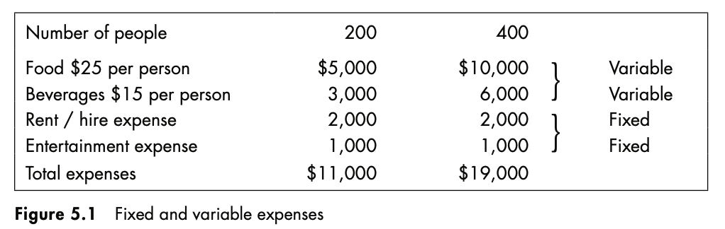
2 Komponen Utama Pengeluaran
Fixed overhead expenses
Variable Expenses

Slide 10
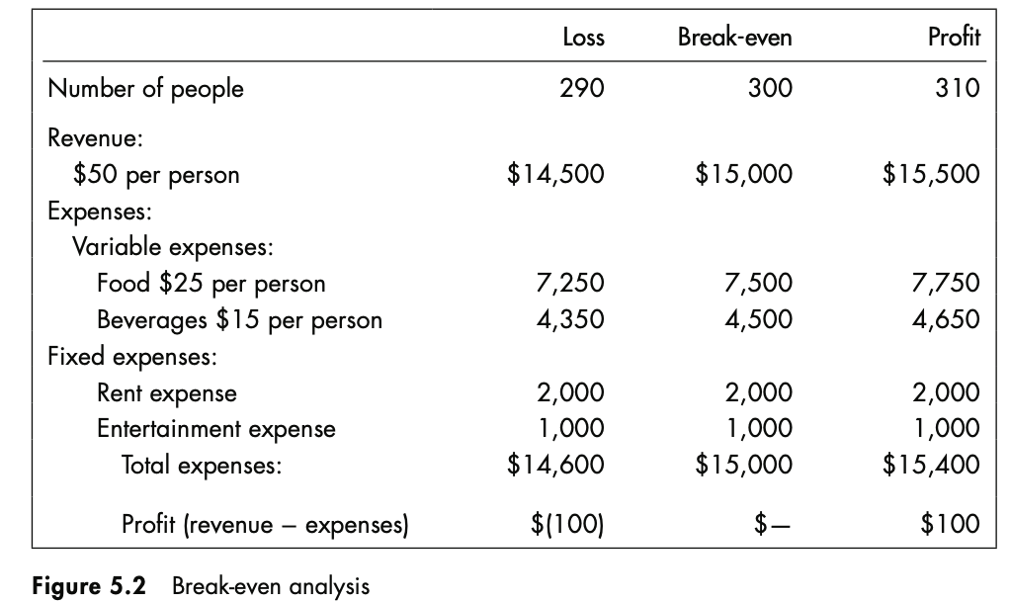
Break Even Point
Break Event Point
Variable Cost | IDR 40.000 | per pax
Fixed Cost | IDR 3.000.000 | per event
Ticket Fee | IDR 50.000 | per pax
Contributional Margin | IDR 10.000 | per pax
BEP = Total Fixed Cost / Contributional Margin
BEP | 300 | pax

Slide 11
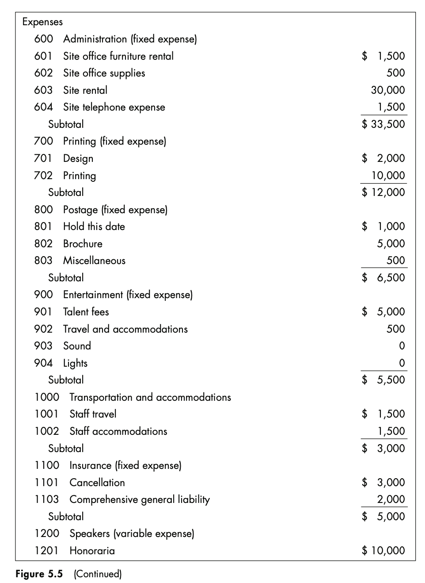
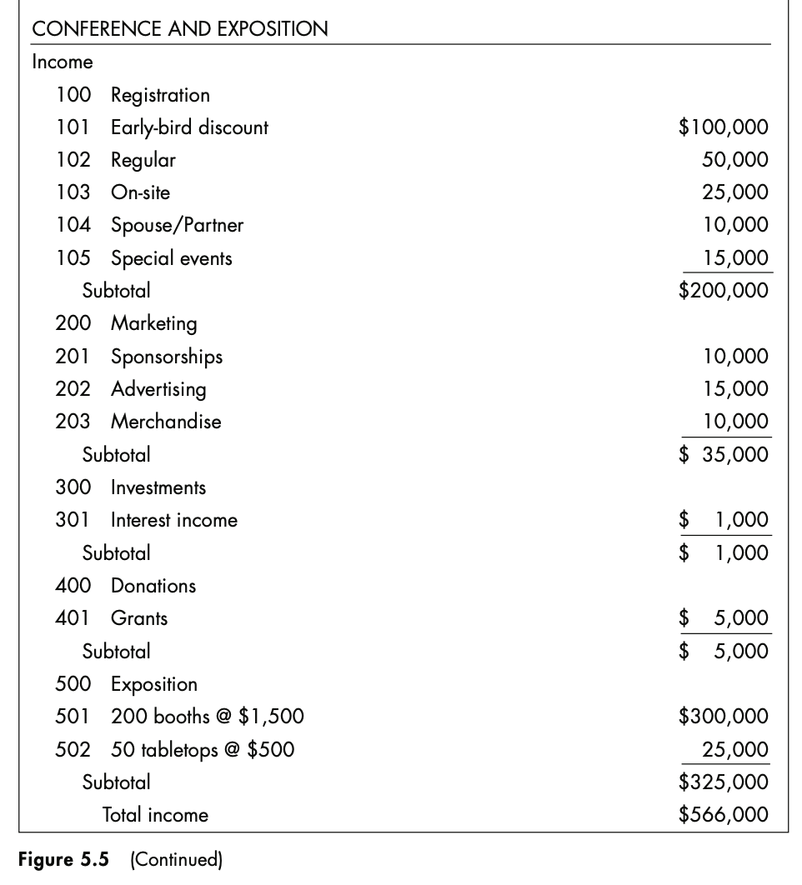
Contoh Penganggaran Conference

Slide 12
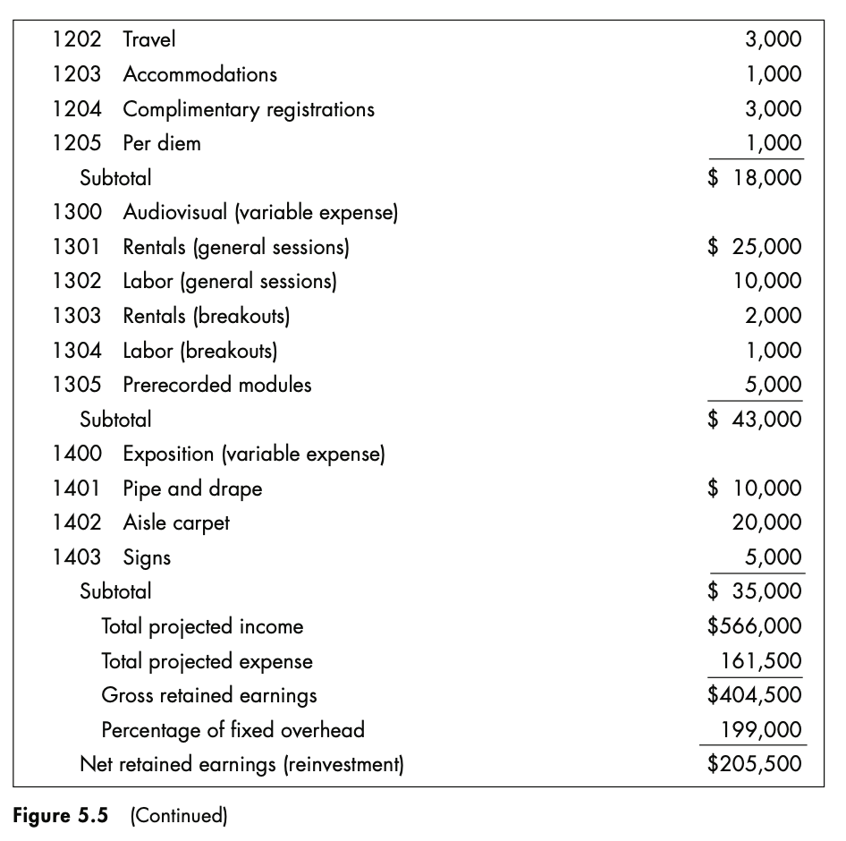
Contoh Penganggaran Conference

Slide 13

This Photo by Unknown Author is licensed under CC BY-SA

